Slide 1
Projet learning expedition : programme au 27 mars 2023
Lundi 20/11 :
Lyon
Mardi 21/11 :
Grenoble
Mercredi 22/11 :
Lyon
Matin
SIDAS
9h-12h
LDLC ?
9h30-11h30
Restaurant à côté de Cros ?
Restaurant à Brignais, ou Pierre-Bénite (le 310) ?
Après-midi
CROS
14h-16h30
HERMES
13h30-16h
Constitution du groupe et grille de lecture
ASVEL ou jeu vidéo ?
Debrief et conclusion
16h-17h
Soirée
Restaurant Vieux Lyon ?
Transfert métro Oullins-Part-Dieu
Hôtel : Best Western (passerelle du Collège, Lyon) ?

Slide 2
Projet learning expedition : programme au 27 mars 2023
Lundi 20/11 :
Lyon
Mardi 21/11 :
Voiron Roman Lyon
Mercredi 22/11 :
Lyon
Transfert Lyon Voiron
SIDAS
9h-12h
APSI
9h30-11h30
Matin
Transfert Voiron Roman
ARCHER
14h-16h15
HERMES
13h30-16h
Après-midi
18h00 à 20h000 Accueil et constitution du groupe et grille de lecture
20h30 : diner
Transfert Roman Lyon
Soirée
NECC
18h-19h30
Debrief et conclusion
16h-17h
Hôtel Best Western (Rue de l’ancienne préfecture à Lyon)
Transfert métro Oullins vers Part-Dieu
20h30 : diner

Slide 3
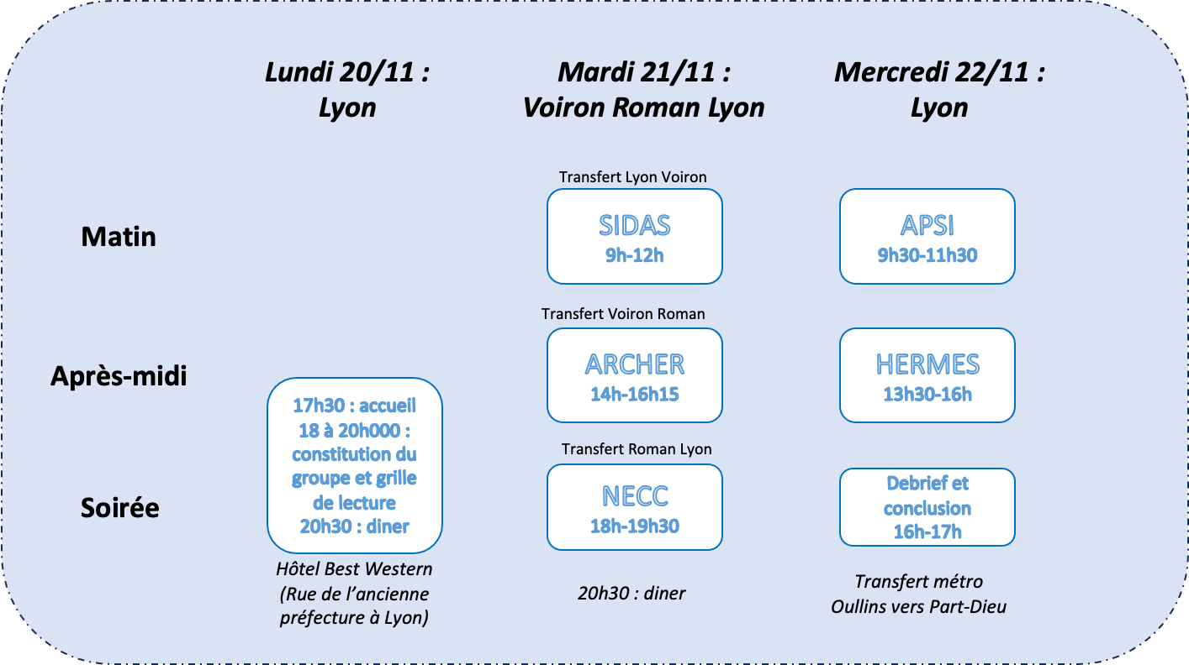

Slide 4
Carnet de l’explorateur
(version papier A5 + à disposition version numérique) :
programme
liste des participants
description de chaque organisation
espace d’expression des attentes initiales
version simplifiée de la « carte »
pour chaque visite, de la place pour des notes et une grille tête (ce que j’ai appris)/cœur (ressenti)/main (ce que j’ai envie de faire)
ma contribution au final sur la notion de réinvention.
Thierry fait une version ppt pour que Anne puisse en faire une maquette à imprimer.
A faire :
envoi d’un Save the date dès avril : Thierry propose un format, Anne fait partir à CIME et Christian à ses adhérents, nous tous à nos contacts
estimation du coût par participant : Anne (on ne le donnera qu’en juillet, mais on pourra le partager oralement à ceux qui nous contactent)
mise à disposition d’un programme complet en juin
Pour la grille qui sera plutôt une « carte » :
. fond : réinvention = transformation holiste (globale et systémique) ; à compléter sur le niveau management
. objectif : éclairer cette notion intuitive de réinvention, dégager quelques idéaux-types

